Slide 1

面向无线设备的射频指纹鲁棒识别技术研究
中期进展报告
答辩人：张珂宁
导师：高贞贞
2026.07.23
Notes:
各位老师同学大家好，我开题汇报的题目是面向无线设备的射频指纹鲁棒识别技术研究

Slide 2


CONTENTS
01
选题背景与意义
02
主要研究内容与工作进展
03
跨接收机射频指纹识别方法
04
实验结果与分析
05
下一阶段工作计划
Notes:
我将从这四个方面进行介绍，首先介绍该选题的背景和意义

Slide 3

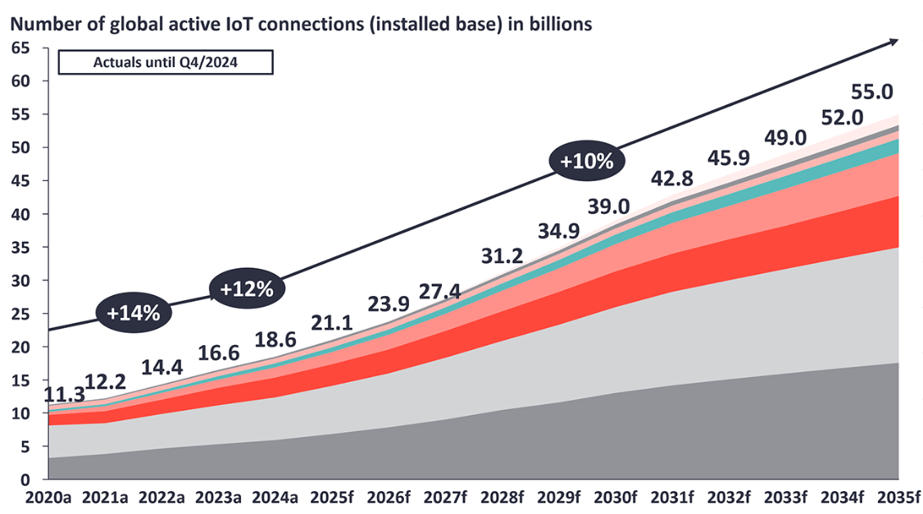

选题背景与意义
无线设备规模持续增长，低成本身份认证需求进一步增强
射频指纹可提供无需额外密钥的物理层身份依据
射频指纹识别
传统上层安全认证机制存在的缺陷
上层认证依赖算法计算复杂度的安全性，随着算力提升存在被暴力破解的风险；
加密手段常依赖复杂的数学计算，而物联网设备常常计算资源受限；
密钥分发管理机制复杂，存在泄露风险，协议层中常存在安全漏洞
Notes:
由于目前物联网技术和车联网技术的发展，如左图所示，边缘物联网设备预计将会持续增加。这些物联网设备主要依赖无线信道进行通信 ，无线信道具有开放性和广播特性 ，使得数据安全和个人隐私面临巨大威胁 。因此需要研究边缘物联网设备的无限身份认证研究方案。
但目前的认证方案通常基于上层安全认证机制，应用于物联网设备时，主要存在着三方面的缺陷：首先，上层安全认证机制都依赖算法的高复杂度，随着技术的发展以及算力的提升存在被暴力破解的风险；其次，安全加密手段依赖于复杂的数学计算，在计算资源首先的物联网设备中往往不可行。第三，密钥分发管理机制复杂，管理机制中存在着泄露的风险，并且协议层中存在着安全漏洞。

Slide 4
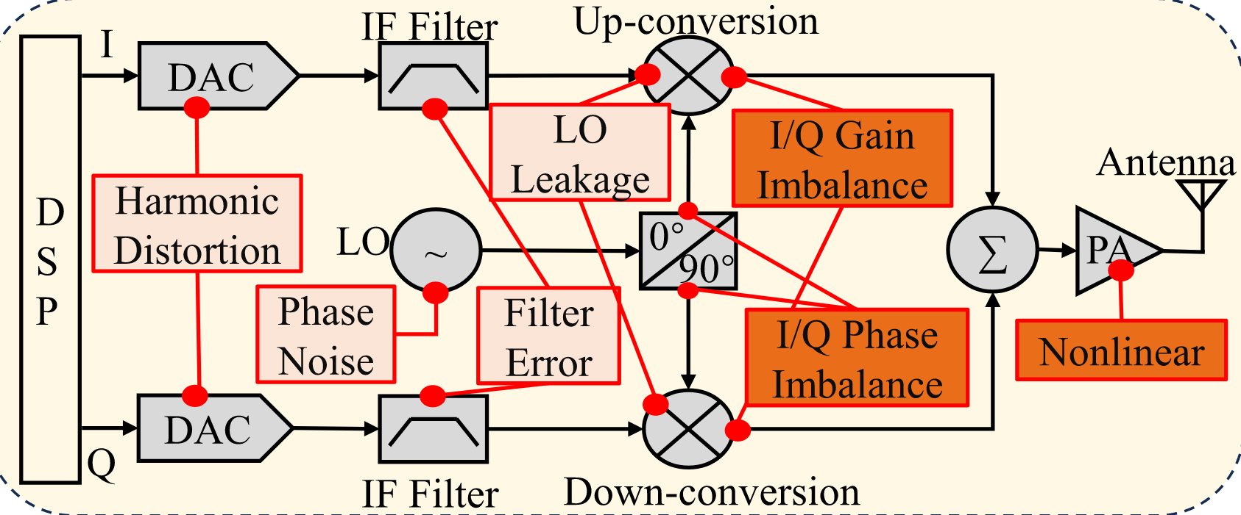
选题背景与意义
物理层识别技术
接收机指纹特征
利用底层信号的特征属性来对发射设备进行身份认证
无线信道特征
发射机射频指纹特征
射频指纹（Radio Frequency Fingerprint, RFF）
由射频前端元件在制造过程中形成的不可避免的容差或缺陷导致
RFF的优势
硬件特征独一无二，不易被篡改模仿；
所有IoT设备都有硬件损伤，特征内嵌于信号中不需额外资源；
具有独立性。只与硬件相关，与信息内容无关。
Notes:
基于上述的高层加密的问题，因此有人提出了使用物理信号本身的特征属性对发射设备进行身份认证的方法，收端信号的特征具体包括发射机特征、无线信道特征以及接收机指纹特征三个方面。对信号发射设备的识别就是要利用发射机的指纹特征。
射频指纹是指由射频元件在制造过程中形成的不可避免的物理硬件缺陷产生的。右下角是一个简单的发射机前端示意图，图中可以看到不同的元件会对信号引入不同的微小改变。
相比于传统方案，使用RFF进行认证，其优势首先是不同硬件的RFF特征都是不同的，难以被伪造和篡改；第二是这些特征是内嵌于信号中的，因此无需通信中分发密钥以及消耗通信资源；第三是指该特征只与硬件有关，与传输的信息内容无关。

Slide 5
CONTENTS
01
选题背景与意义
02
主要研究内容与工作进展
03
跨接收机射频指纹识别方法
04
实验结果与分析
05
下一阶段工作计划
Notes:
我将从这四个方面进行介绍，首先介绍该选题的背景和意义

Slide 6
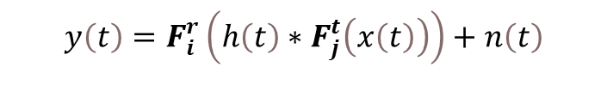
跨接收机识别
关键挑战：接收机域偏移
$$y\left(t\right)=F_{i}^{r}\left(h\left(t\right)∗F_{j}^{t}\left(x\left(t\right)\right)\right)+n\left(t\right)$$
接收机响应
发射机指纹
训练接收机上性能高，直接部署到未见接收机后准确率显著下降
研究了一种对接收机变化具有鲁棒性的射频指纹识别方案
在撰写论文
完成跨接收机训练与测试流程，明确域偏移的性能影响
形成 Gate-Reptile + GN + 输入梯度掩码的轻量框架
在 WiSig、无接收机标签和仿真数据上完成验证
Notes:
虽然深度学习提取特征的能力很强，但在实际的物联网部署中，存在着另一个问题，就是跨接收机场景下的识别性能严重下降。如左图所示，如果我们使用来自接收机的数据训练网络，测试集也是接收机1的，那么效果很好；但是如果部署到接收机2上，那么其准确率就会大幅降低。其根本原因如公式所示，接收信号y是受到了发射机和接收机的双重影响，接收机的效应会影响数据的特征分布，因此新接收机上的效果自然变差了。
为了解决该问题，目前有两个主要的思想，一种是使用特征解耦的方式将特征分为发射机特征和接收机特征，该方案存在着模型复杂并且计算量大以及训练过程不容易收敛的问题，另一种是使用特征对齐的思路，将不同接收机的特征进行对齐，但在源域接收机数量受限时候，这种对齐效果不佳。
因此我们的目标是寻找一个轻量级的网络，并能够在接收机数量受限时候也有很高准确率的方案

Slide 7
CONTENTS
01
选题背景与意义
02
主要研究内容与工作进展
03
跨接收机射频指纹识别方法
04
实验结果与分析
05
下一阶段工作计划
Notes:
我将从这四个方面进行介绍，首先介绍该选题的背景和意义

Slide 8
跨接收机 RFFI 框架
针对接收机域偏移，从训练策略、模型归一化和输入依赖三个层面协同改进
系统模型
门控更新
掩码
GN
Notes:
整体的网络模型如图所示，我们从训练策略、模型结构和数据增强三个角度考虑改善模型的泛化性能。我们定义源域数据有多个接收机数据组成，网络结果训练后在未见过的接收机数据上测试。

Slide 9
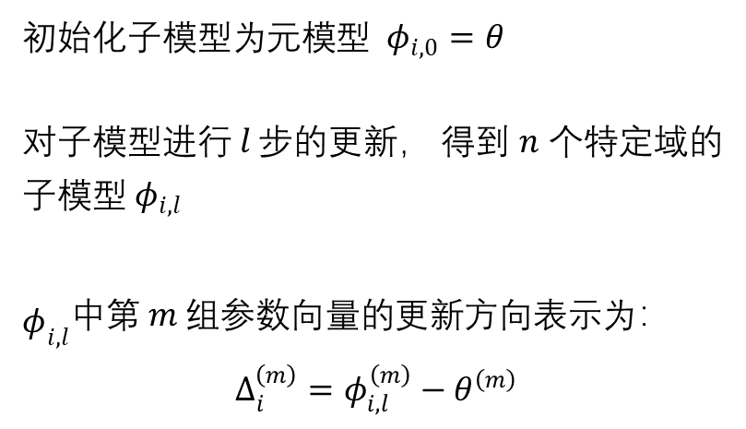

跨接收机 RFFI 框架
Gate-Reptile：抑制跨接收机更新冲突，保留共享判别方向
1.采样
$$ℬ_{i}∼𝒟_{i}，i=1,2···,n$$
2.内循环更新
初始化子模型为元模型 $φ_{i,0}=θ$
对子模型进行$l$ 步的更新， 得到 $n$ 个特定域的子模型${ φ}_{i,l}$
${\begin{aligned} \\ φ\end{aligned}}_{i,l}$中第$m 组$参数向量的更新方向表示为：
$$Δ_{i}^{\left(m\right)}=φ_{i,l}^{\left(m\right)}−θ^{\left(m\right)}$$
Notes:
首先是基于reptile的训练策略，这是一种已有的基于元学习的方案，其主要思想是针对不同的接收机去构建适应于多个特定接收机的模型。具体流程是：采样一个批次数据后，我们将元模型复制多份，每个子模型用某个特定接收机的数据进行一定步长的更新，最后将子模型取平均。将平均模型与元模型的参数差作为更新方向。

Slide 10
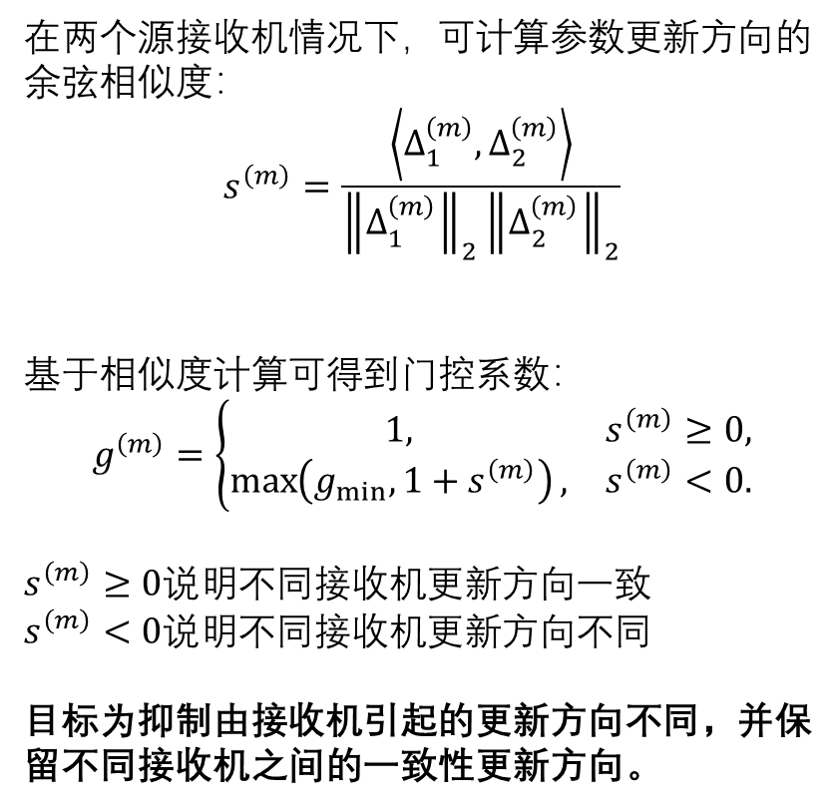
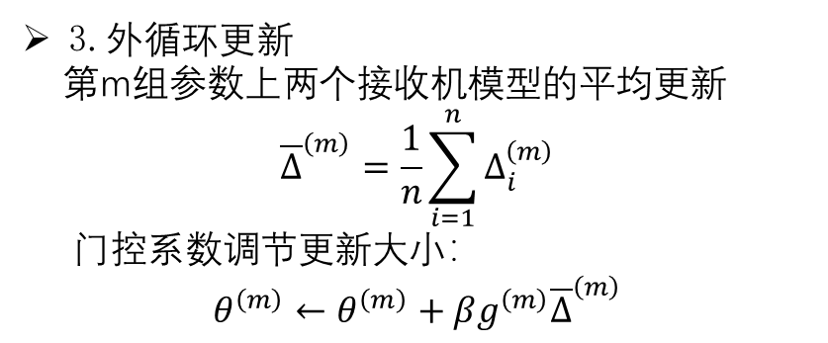
跨接收机 RFFI 框架
Gate-Reptile：抑制跨接收机更新冲突，保留共享判别方向
在两个源接收机情况下，可计算参数更新方向的余弦相似度：
$$s^{\left(m\right)}=\frac{\left\langle Δ_{1}^{\left(m\right)},Δ_{2}^{\left(m\right)}\right\rangle }{{\left\|Δ_{1}^{\left(m\right)}\right\|}_{2}{\left\|Δ_{2}^{\left(m\right)}\right\|}_{2}}$$
基于相似度计算可得到门控系数：
$$g^{\left(m\right)}=\left\{\begin{matrix}1, & s^{\left(m\right)}≥0, \\ \max\left(g_{min},1+s^{\left(m\right)}\right), & s^{\left(m\right)}<0.\end{matrix}\right.$$
$s^{\left(m\right)}≥0$说明不同接收机更新方向一致
$s^{\left(m\right)}<0$说明不同接收机更新方向不同
目标为抑制由接收机引起的更新方向不同，并保留不同接收机之间的一致性更新方向。
3.外循环更新
第m组参数上两个接收机模型的平均更新
$${\overline{Δ}}^{\left(m\right)}=\frac{1}{n}\sum_{i=1}^{n}{Δ_{i}^{\left(m\right)}}$$
门控系数调节更新大小：
$$θ^{\left(m\right)}←θ^{\left(m\right)}+βg^{\left(m\right)}{\overline{Δ}}^{\left(m\right)}$$
Notes:
首先是基于reptile的训练策略，这是一种已有的基于元学习的方案，其主要思想是针对不同的接收机去构建适应于多个特定接收机的模型。具体流程是：采样一个批次数据后，我们将元模型复制多份，每个子模型用某个特定接收机的数据进行一定步长的更新，最后将子模型取平均。将平均模型与元模型的参数差作为更新方向。

Slide 11
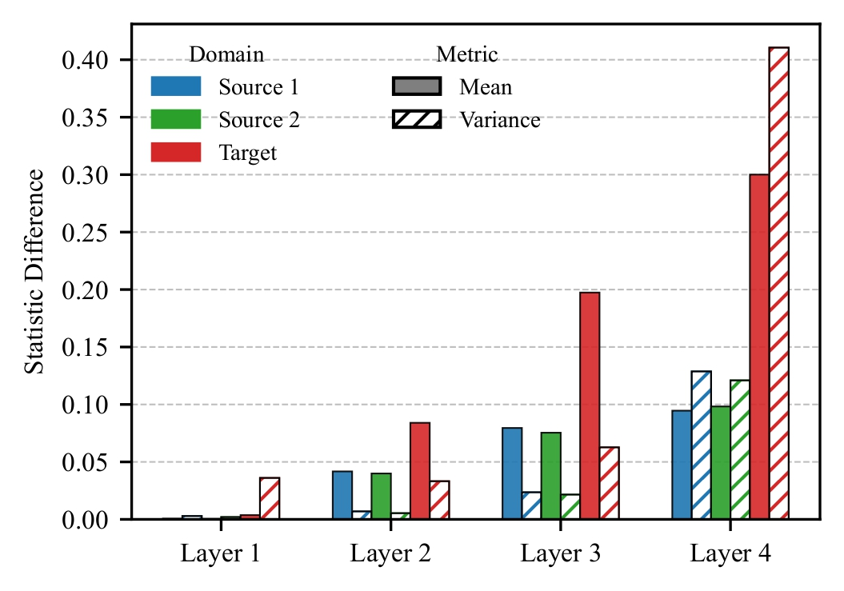
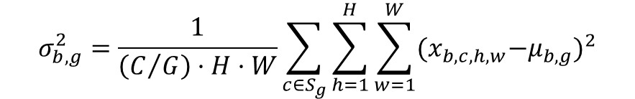
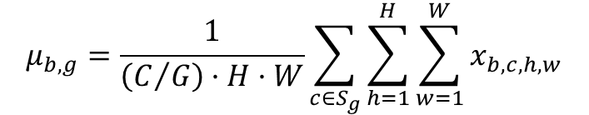
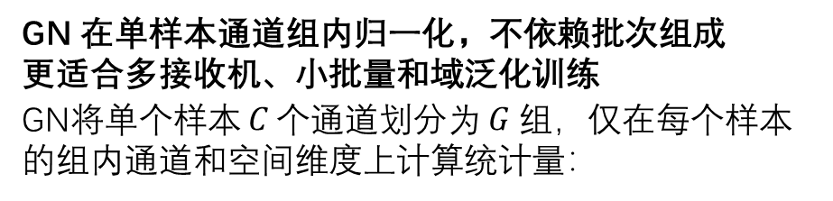
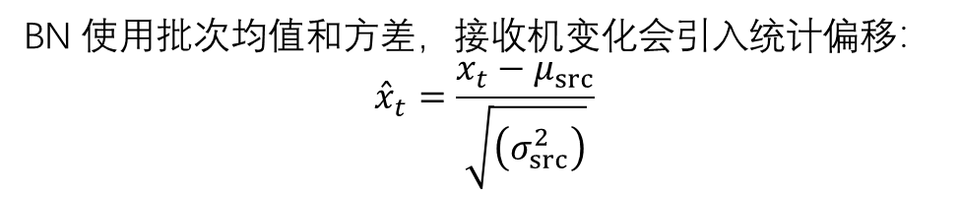
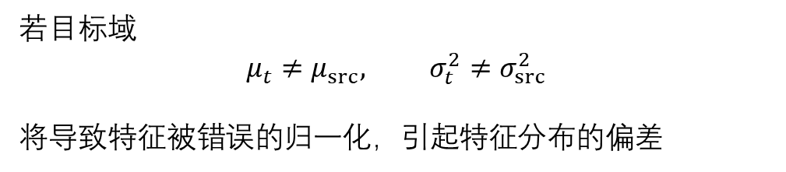
跨接收机 RFFI 框架
GN：降低模型对批统计量的依赖
BN 使用批次均值和方差，接收机变化会引入统计偏移：
$${\overset{ˆ}{x}}_{t}=\frac{x_{t}−μ_{src}}{\sqrt{\left(σ_{src}^{2}\right)}}$$
若目标域
$$μ_{t}≠μ_{src}, σ_{t}^{2}≠σ_{src}^{2}$$
将导致特征被错误的归一化，引起特征分布的偏差
GN 在单样本通道组内归一化，不依赖批次组成
更适合多接收机、小批量和域泛化训练
GN将单个样本$C$ 个通道划分为 $G$组，仅在每个样本的组内通道和空间维度上计算统计量：
$$μ_{b,g}=\frac{1}{\left(C/G\right)·H·W}\sum_{c∈S_{g}}{\sum_{h=1}^{H}{\sum_{w=1}^{W}{x_{b,c,h,w}}}}$$
两个源接收机训练四层CNN，并在未见目标接收机上测试。
统计各层特征均值与方差相对源域参考统计量的差异，数值越大说明接收机统计量偏移越明显。
$$σ_{b,g}^{2}=\frac{1}{\left(C/G\right)·H·W}\sum_{c∈S_{g}}{\sum_{h=1}^{H}{\sum_{w=1}^{W}{{{(x}_{b,c,h,w}−μ_{b,g})}^{2}}}}$$
Notes:
接下来是模型的变化，传统的网络使用BN层归一化每一层特征，BN层中维护一个全局的均值和方差统计量用以归一化所有输入数据。但我们观察到，在跨域的时候，会存在较大的统计偏差。具体如左图所示，我们使用了四层的CNN网络，使用了接收机1和接收机2的数据对网络进行训练，并使用接收机1 接收机2和第三个目标接收机进行推理测试。可以看到，网络中维护的BN层的统计量和实际上数据对应的均值和方差随着网络层数的加深越来越大。说明使用BN归一化会导致统计偏差，因此我们使用了GN层，替代BN层。GN层公式如图中所示，其是归一化的均值和方差是只跟样本自身值有关，不是像BN一样跟一个批次其他样本数据有关。

Slide 12
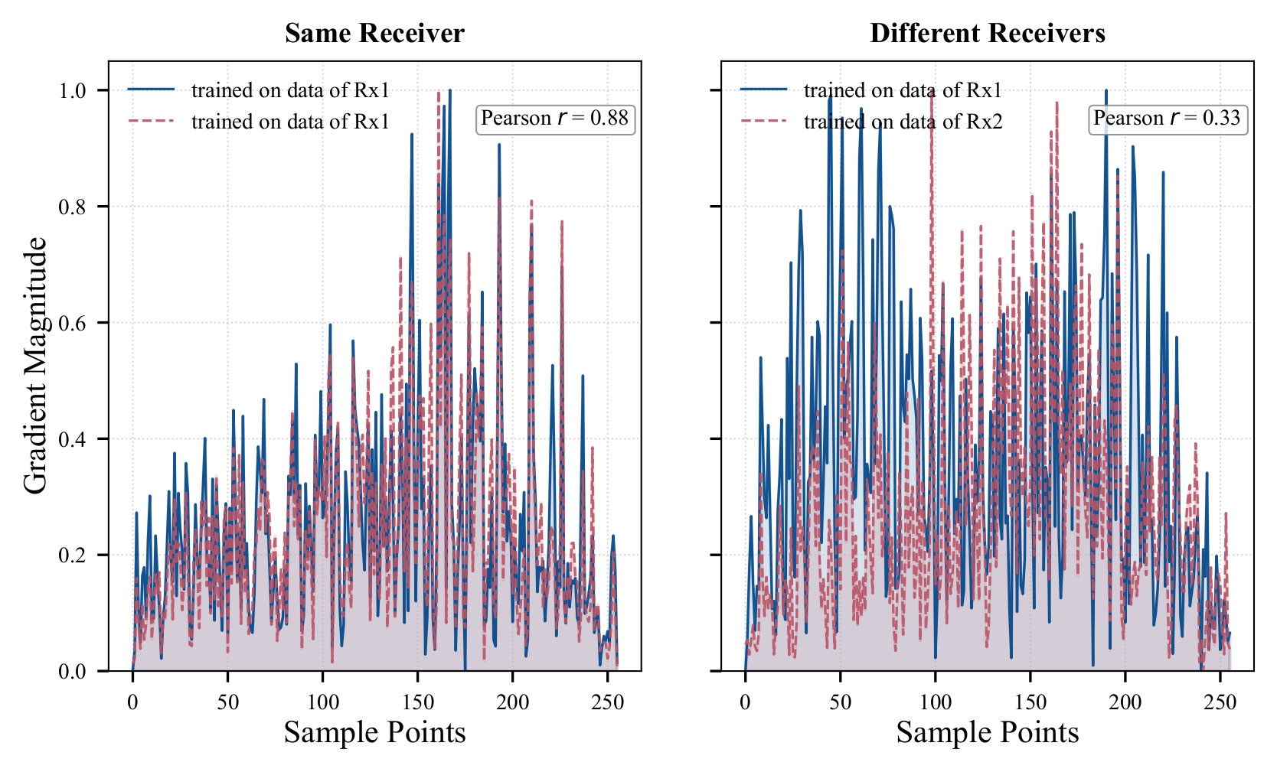
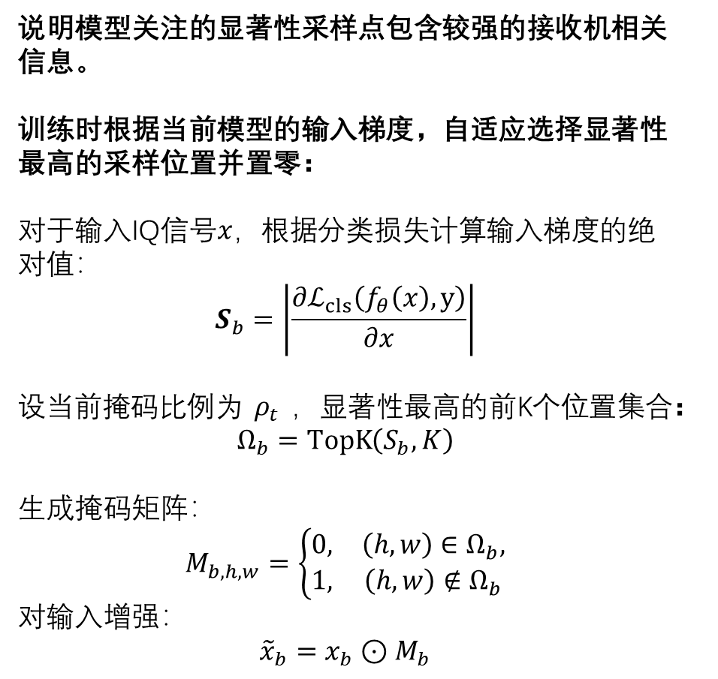
跨接收机 RFFI 框架
说明模型关注的显著性采样点包含较强的接收机相关信息。
训练时根据当前模型的输入梯度，自适应选择显著性最高的采样位置并置零：
对于输入IQ信号$x$，根据分类损失计算输入梯度的绝对值：
$$S_{b}=\left|\frac{∂ℒ_{cls}\left(f_{θ}\left(x\right),y\right)}{∂x}\right|$$
设当前掩码比例为$ρ_{t}$，显著性最高的前K个位置集合：
$$Ω_{b}=\operatorname{TopK}\left(S_{b},K\right)$$
生成掩码矩阵：
$$M_{b,h,w}=\left\{\begin{matrix}0, & \left(h,w\right)∈Ω_{b}, \\ 1, & \left(h,w\right)∉Ω_{b}\end{matrix}\right.$$
对输入增强：
$${\tilde{x}}_{b}=x_{b}⊙M_{b}$$
输入梯度掩码：削弱模型对接收机主导采样点的依赖
对同一IQ信号计算输入梯度显著性，比较不同模型对接收机数据所关注采样位置的一致程度。
梯度响应揭示跨接收机差异
同接收机模型：梯度响应高度一致，Pearson相关系数为 $0.88$。 跨接收机模型：梯度响应相关系数下降至 $0.33$，高梯度位置随接收机发生明显变化。
Notes:
第三，我们在输入数据中添加了梯度掩码操作来实现数据增强。文献1中指出，如果对信号进行微小的扰动，那么可以实现让网络错误分类。这实际上就是对抗性攻击。文章中进一步说明了如果只对样本中梯度最大的一些样本点进行扰动，同样可以实现很高的攻击成功率。这说明了实际上是这些梯度大的样本点主导了模型的分类。
那么我们进行了实验观察到了，接收机效应会影响到模型关注的主导样本点。因此我们提出对模型最大梯度样本点进行掩码，让模型关注其余样本点，更加全面的看到输入数据。
具体过程如右图所示，我们会先计算输出对输入的梯度，并取绝对值定义为梯度显著图S，S中值越大的说明越主导模型分类。选择S中前p比例的最大样本点掩码，最后将这些掩码后的样本点输入到网络中。

Slide 13
CONTENTS
01
选题背景与意义
02
主要研究内容与工作进展
03
跨接收机射频指纹识别方法
04
实验结果与分析
05
下一阶段工作计划
Notes:
我将从这四个方面进行介绍，首先介绍该选题的背景和意义

Slide 14
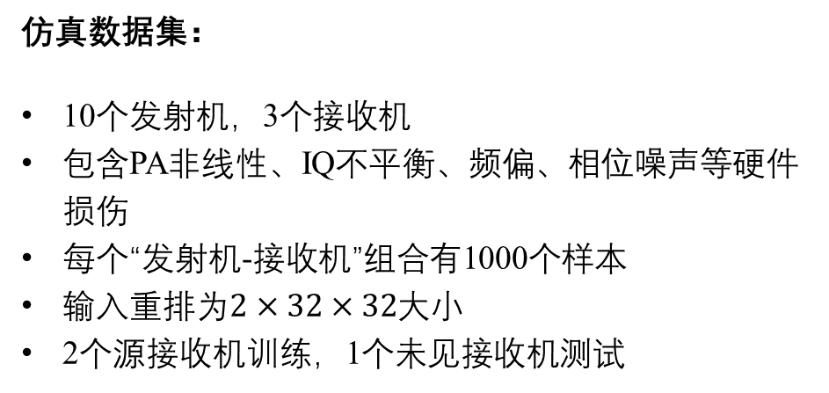
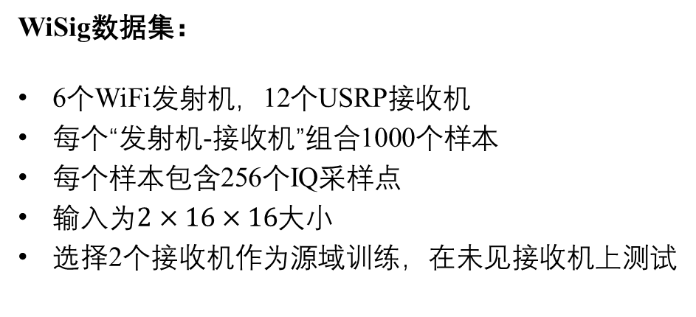
实验结果与分析
实验设置:
仿真数据集：
10个发射机，3个接收机
包含PA非线性、IQ不平衡、频偏、相位噪声等硬件损伤
每个“发射机-接收机”组合有1000个样本
输入重排为$2×32×32$大小
2个源接收机训练，1个未见接收机测试
WiSig数据集：
6个WiFi发射机，12个USRP接收机
每个“发射机-接收机”组合1000个样本
每个样本包含256个IQ采样点
输入为$2×16×16$大小
选择2个接收机作为源域训练，在未见接收机上测试
网络模型：
模块 | 网络层参数
特征提取器 | 层1：Conv2d+GN+ReLU
 | 层2：Conv2d+GN+ReLU
 | 层3：Conv2d+GN+ReLU
 | 层4：Conv2d+GN+ReLU+平均池化
分类头 | 层5：线性层（128， ）
 | 输出logit值
Notes:
使用上述三个策略训练网络后，在公开是的wisig数据集上进行了实验，使用的信号大小为2*256的IQ信号，其中有6个发射机，网络为四层CNN，数据经过了均衡处理减少信道效应的影响。左图是使用两个接收机数据训练网络，并在其余的六个未见过接收机上测试得到的平均准确率。其中MASK方案为特征解耦方案。相比基线方案和对比方案，我们所提方案有更高的准确率。此外，由于BN层变为GN层以及梯度掩码操作不需要接收机标签，因此我们测试了没有接收机标签下的识别准确率，该情况下对比方案无法工作，因此仅对比基线方案，结果是相比基线方案准确率也更高。

Slide 15
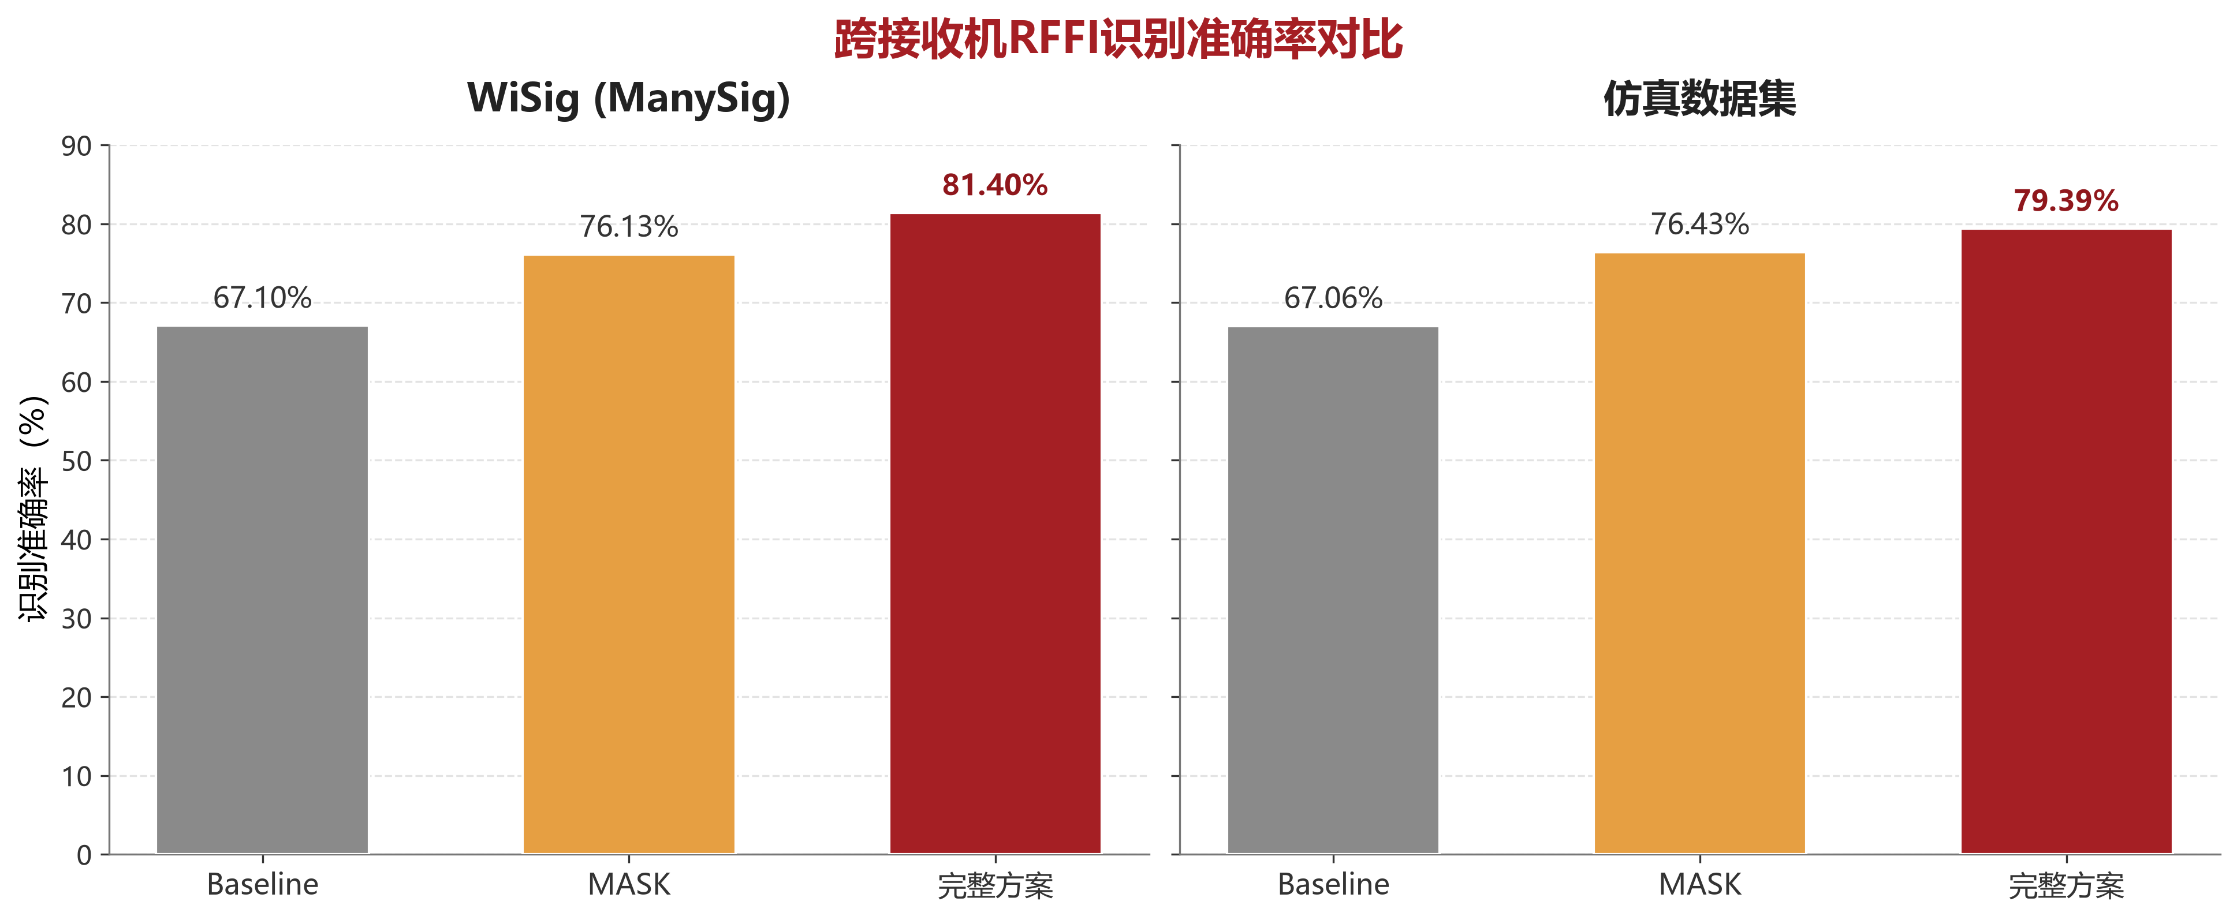
实验结果与分析
WiSig：六个未见接收机平均准确率 81.40%
仿真数据集：未见接收机平均准确率 79.39%
Notes:
使用上述三个策略训练网络后，在公开是的wisig数据集上进行了实验，使用的信号大小为2*256的IQ信号，其中有6个发射机，网络为四层CNN，数据经过了均衡处理减少信道效应的影响。左图是使用两个接收机数据训练网络，并在其余的六个未见过接收机上测试得到的平均准确率。其中MASK方案为特征解耦方案。相比基线方案和对比方案，我们所提方案有更高的准确率。此外，由于BN层变为GN层以及梯度掩码操作不需要接收机标签，因此我们测试了没有接收机标签下的识别准确率，该情况下对比方案无法工作，因此仅对比基线方案，结果是相比基线方案准确率也更高。

Slide 16
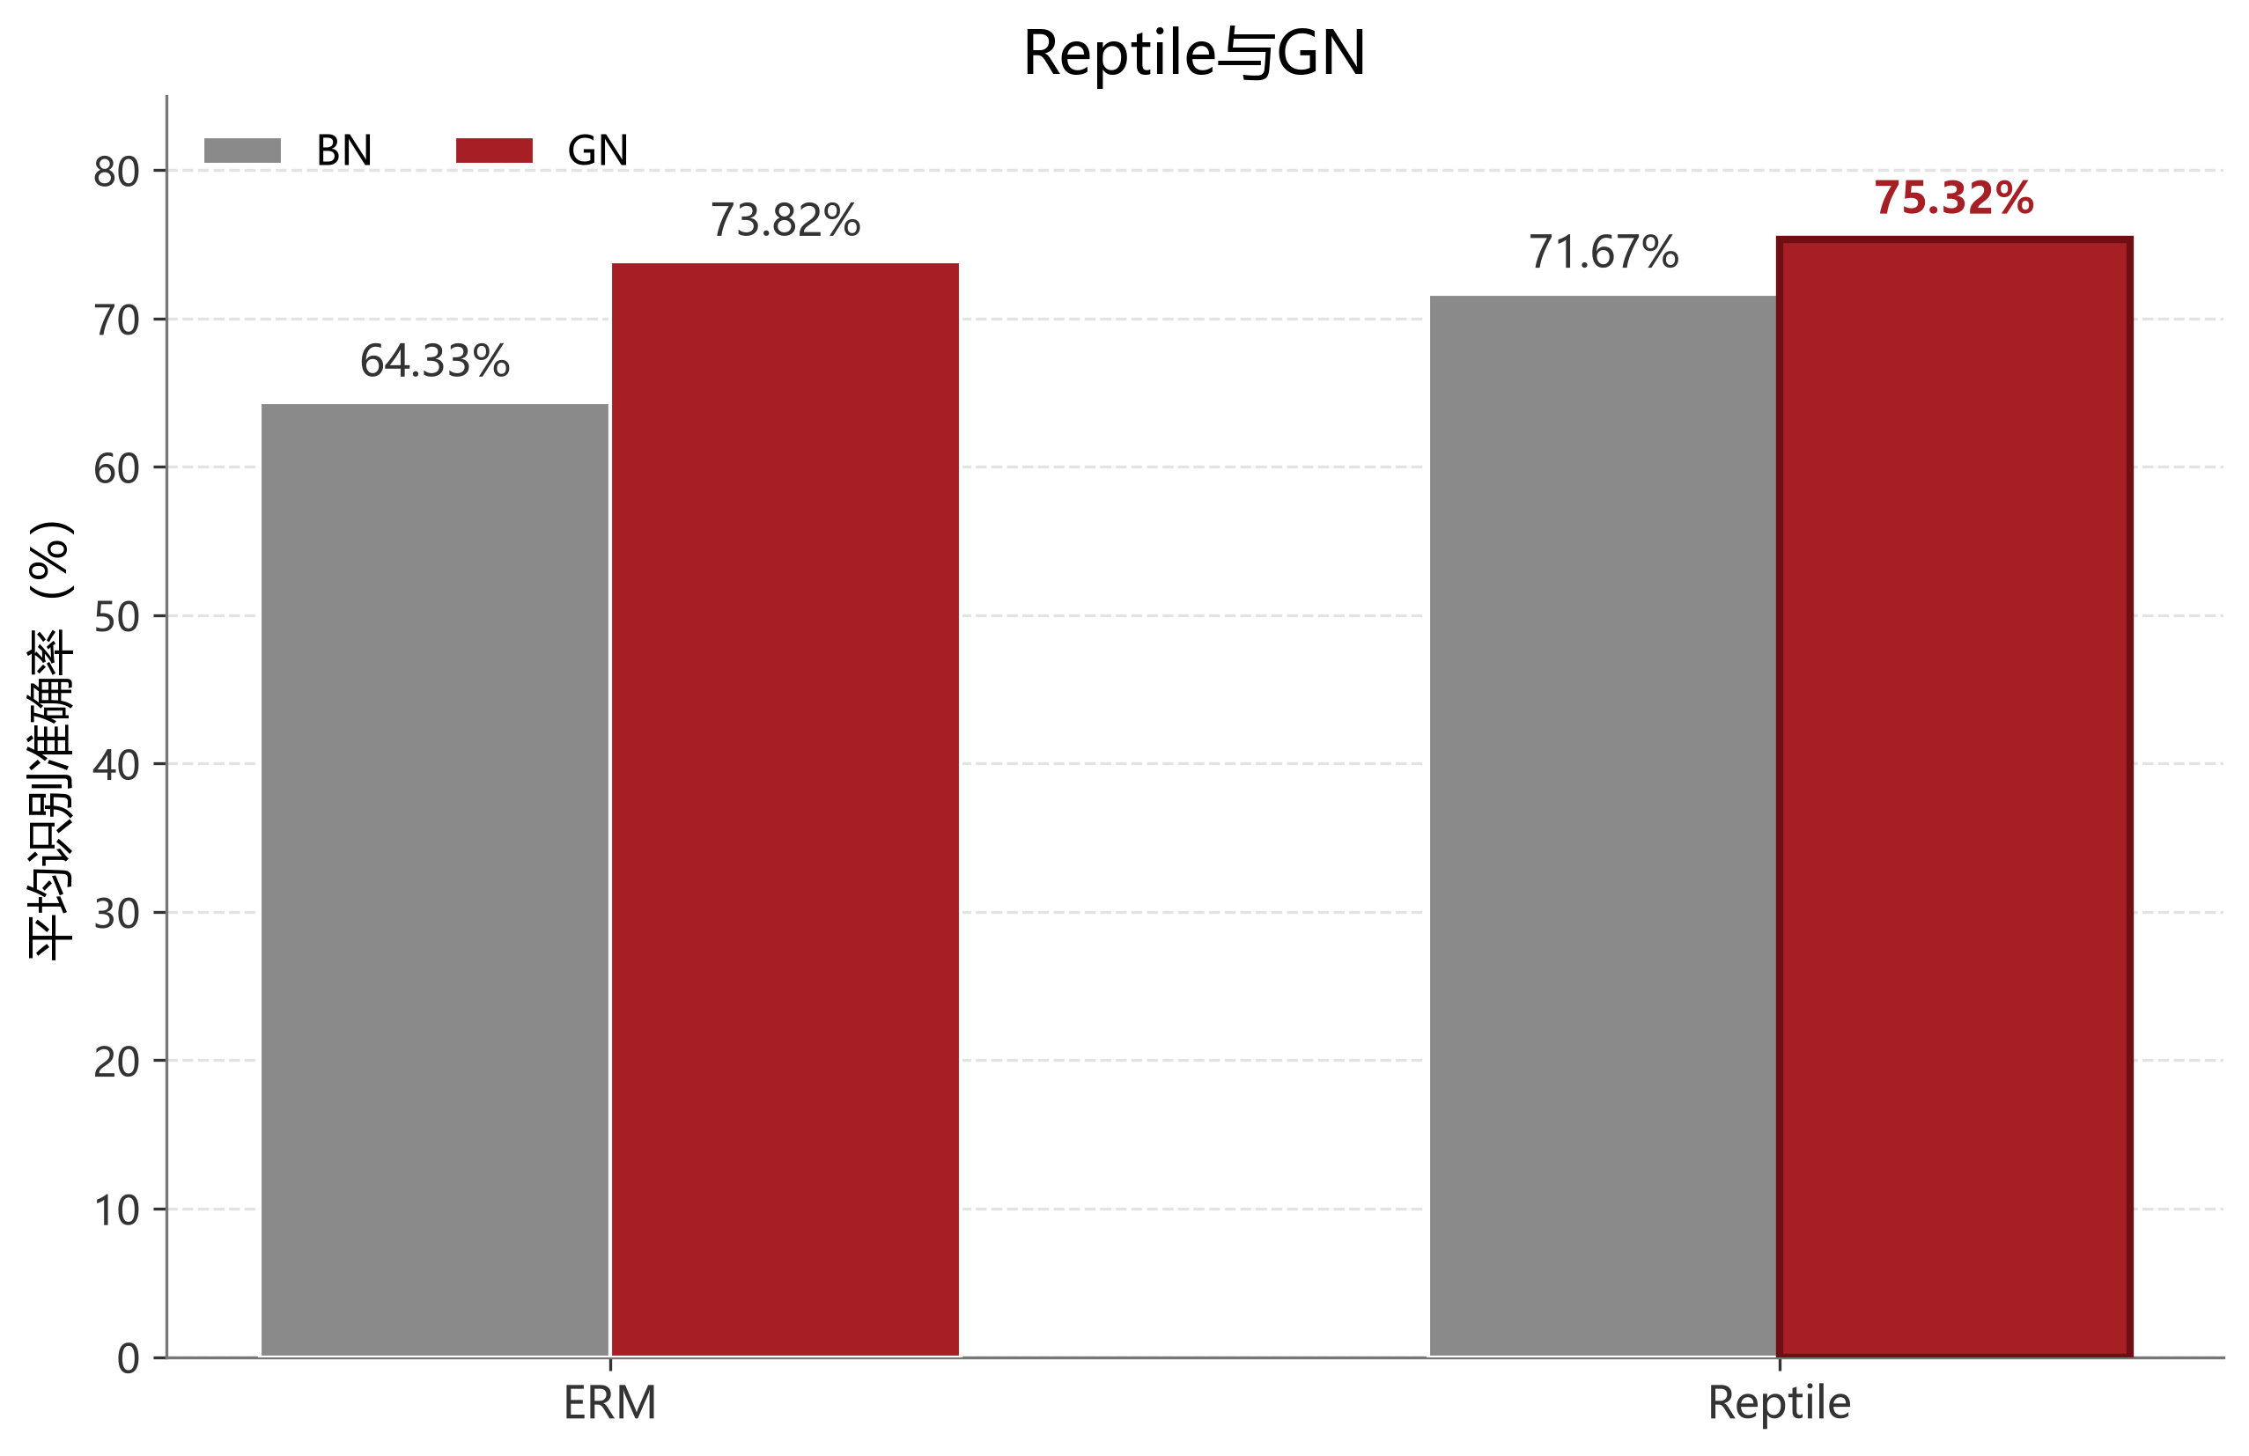
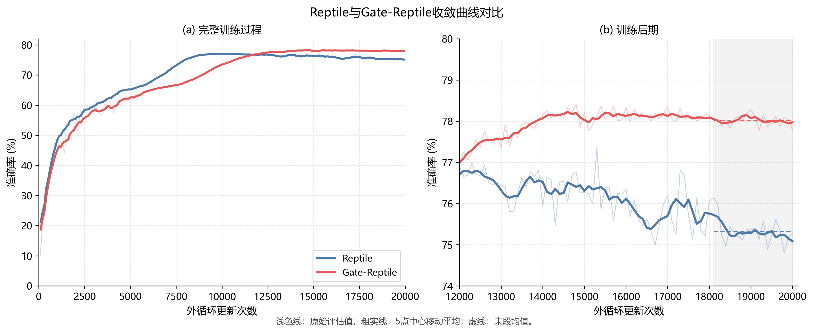
实验结果与分析
Reptile与GN 消融
Gate Reptile抑制后期退化
Reptile+GN为最高准确率 75.32%，两种方法均有效，但性能提升存在重合。
Gate抑制了reptile后期对参数的敏感性，减少训练后期的在过拟合上的性能退化。
Notes:
使用上述三个策略训练网络后，在公开是的wisig数据集上进行了实验，使用的信号大小为2*256的IQ信号，其中有6个发射机，网络为四层CNN，数据经过了均衡处理减少信道效应的影响。左图是使用两个接收机数据训练网络，并在其余的六个未见过接收机上测试得到的平均准确率。其中MASK方案为特征解耦方案。相比基线方案和对比方案，我们所提方案有更高的准确率。此外，由于BN层变为GN层以及梯度掩码操作不需要接收机标签，因此我们测试了没有接收机标签下的识别准确率，该情况下对比方案无法工作，因此仅对比基线方案，结果是相比基线方案准确率也更高。

Slide 17
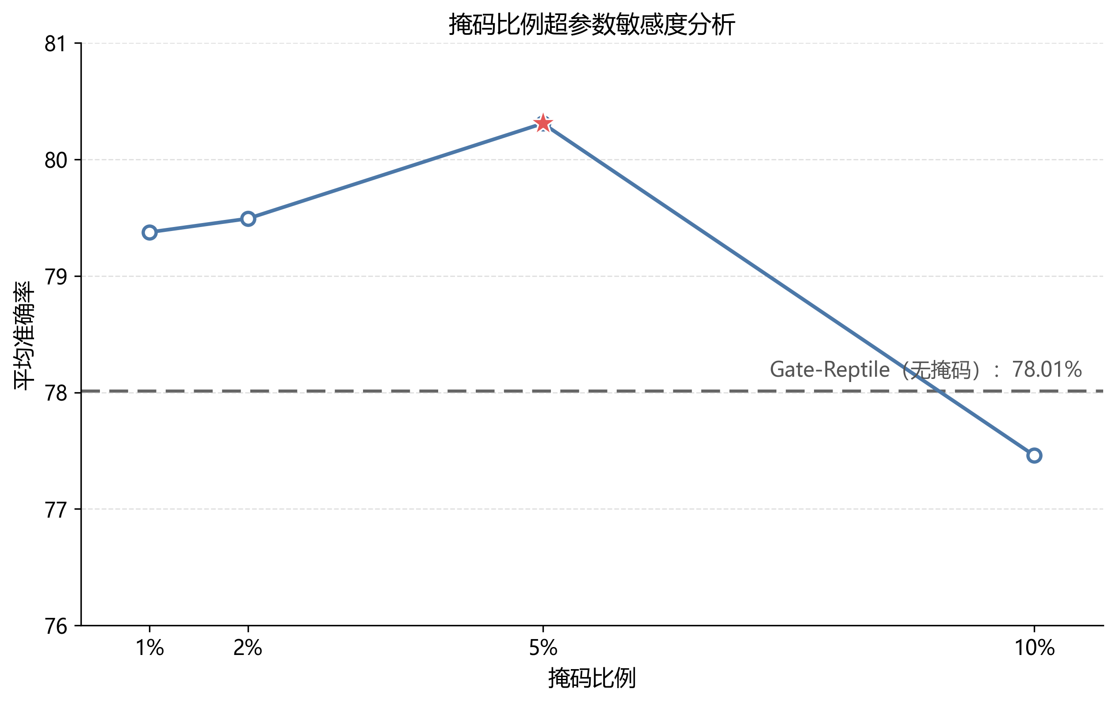
实验结果与分析
掩码比例对比
复杂度对比
方案 | 参数量 | FLOPs
MASK | 7.35M | 119.81M
所提方案 | 0.08M | 39.49M
所提方案的参数量和计算量均低于对比方案，Gate-Reptile和输入梯度掩码仅增加训练阶段的计算，不增加额外网络参数和推理复杂度。
掩码比例需要取得接收机相关特征和保留发射机指纹之间的平衡。
Notes:
使用上述三个策略训练网络后，在公开是的wisig数据集上进行了实验，使用的信号大小为2*256的IQ信号，其中有6个发射机，网络为四层CNN，数据经过了均衡处理减少信道效应的影响。左图是使用两个接收机数据训练网络，并在其余的六个未见过接收机上测试得到的平均准确率。其中MASK方案为特征解耦方案。相比基线方案和对比方案，我们所提方案有更高的准确率。此外，由于BN层变为GN层以及梯度掩码操作不需要接收机标签，因此我们测试了没有接收机标签下的识别准确率，该情况下对比方案无法工作，因此仅对比基线方案，结果是相比基线方案准确率也更高。

Slide 18
CONTENTS
01
选题背景与意义
02
主要研究内容与工作进展
03
跨接收机射频指纹识别方法
04
实验结果与分析
05
下一阶段计划
Notes:
我将从这四个方面进行介绍，首先介绍该选题的背景和意义

Slide 19
下一阶段计划
方向一：SincConv 轻量化前端
目标：进一步降低RFFI模型的参数量与推理开销。
方法：使用参数化Sinc带通滤波器替代首层普通卷积，仅学习上下截止频率，增强频带选择能力与可解释性。
方向二：协议不变的 RFFI
目标：降低模型对调制方式、帧结构和信号内容等协议特征的依赖、在不同参数配置下也能够识别。
方法：构建多协议训练场景，结合协议增强与特征约束，提取跨协议稳定的设备硬件指纹。
Notes:
首先，在实际物联网场景下，可能会存在位置的非法发射机。如果要实现数据安全，需要网络能够有效的识别出非法的发射机并拒绝接入。目前暂时还没有人在前面的跨接收机场景下进一步考虑对非法发射机识别的问题。
第二，基于上述的对网络信号主导样本点的注意，可能进一步深入研究网络特征更捂脸硬件损失之间的关系，提高RFFI模型特征的可解释性。

Slide 20
下一步工作计划
2026.08-2026.10 完成 SincConv研究，进行实验分析性能
2026.10-2026.03 构建跨协议的RFFI场景设置、提出对应方案，对其进行验证分析
2027.03-2027.05 完成论文、补充实验与答辩准备
Notes:
我的下一步工作计划如下，下面是参考文献

Slide 21
参考文献
[1] State of IoT 2025: Number of connected IoT devices growing 14% to 21.1 billion globally. Accessed on 5 Jan., 2026. [Online]. Available: https://iot-analytics.com/number-connected-iot-devices/
[2] L. Peng, J. Zhang, M. Liu and A. Hu, "Deep Learning Based RF Fingerprint Identification Using Differential Constellation Trace Figure," in IEEE Transactions on Vehicular Technology, vol. 69, no. 1, pp. 1091-1095, Jan. 2020
[3] R. Xie et al., "A Generalizable Model-and-Data Driven Approach for Open-Set RFF Authentication," in IEEE Transactions on Information Forensics and Security, vol. 16, pp. 4435-4450, 2021
[4] P. Robyns et al, "Physical-layer fingerprinting of LoRa devices using supervised and zero-shot learning," in Proceedings of the 10th ACM Conference on Security and Privacy in Wireless and Mobile Networks (WiSec '17), Boston, MA, USA, 2017, pp. 58–63
[5] Z. Yao et al., "Few-Shot Specific Emitter Identification Using Asymmetric Masked Auto-Encoder," in IEEE Communications Letters, vol. 27, no. 10, pp. 2657-2661, Oct. 2023.
[6] C. Liu et al., "Overcoming Data Limitations: A Few-Shot Specific Emitter Identification Method Using Self-Supervised Learning and Adversarial Augmentation," in IEEE Transactions on Information Forensics and Security, vol. 19, pp. 500-513, 2024
[7] G. Shen, J. Zhang, A. Marshall and J. R. Cavallaro, "Towards Scalable and Channel-Robust Radio Frequency Fingerprint Identification for LoRa," in IEEE Transactions on Information Forensics and Security, vol. 17, pp. 774-787, 2022
[8] G. Shen, J. Zhang, A. Marshall, R. Woods, J. Cavallaro and L. Chen, "Towards Receiver-Agnostic and Collaborative Radio Frequency Fingerprint Identification," in IEEE Transactions on Mobile Computing, vol. 23, no. 7, pp. 7618-7634, July 2024
[9] K. Li, J. Bao, X. Xie, J. Hong and C. Hua, "Receiver-Agnostic Radio Frequency Fingerprint Identification for Zero-Trust Wireless Networks," in IEEE Journal on Selected Areas in Communications, vol. 43, no. 6, pp. 1981-1997, June 2025
[10] X. Zha, T. Li, Z. Qiu and F. Li, "Cross-Receiver Radio Frequency Fingerprint Identification Based on Contrastive Learning and Subdomain Adaptation," in IEEE Signal Processing Letters, vol. 30, pp. 70-74, 2023
[11] L. Yang, Q. Li, X. Ren, Y. Fang and S. Wang, "Mitigating Receiver Impact on Radio Frequency Fingerprint Identification via Domain Adaptation," in IEEE Internet of Things Journal, vol. 11, no. 13, pp. 24024-24034, 1 July1, 2024
[12] H. Liu, S. Zhu, L. Yang, Q. Li and J. Lin, "Receiver-Agnostic Radio Frequency Fingerprint Identification via Feature Disentanglement," 2023 IEEE 24th International Workshop on Signal Processing Advances in Wireless Communications (SPAWC), Shanghai, China, 2023, pp. 46-50
[13] F. Zhou, X. Qiao, Y. Du, H. Wu and J. Zhang, "Receiver-Agnostic Radio Frequency Fingerprint Identification Based on Disentangled Feature Cross Combination," in IEEE Wireless Communications Letters, vol. 14, no. 9, pp. 2693-2697, Sept. 2025

Slide 22
请各位老师批评指正！
Thanks!
2026.07.23
Notes:
我的汇报到此结束，请各位老师批评指正。

